Slide 1
الفصل
العمليات على الكسور العشرية
٣
الفصل الثالث: العمليات على الكسور العشرية
٣-٤ تقدير ناتج جمع الكسور العشرية وطرحها

Slide 2
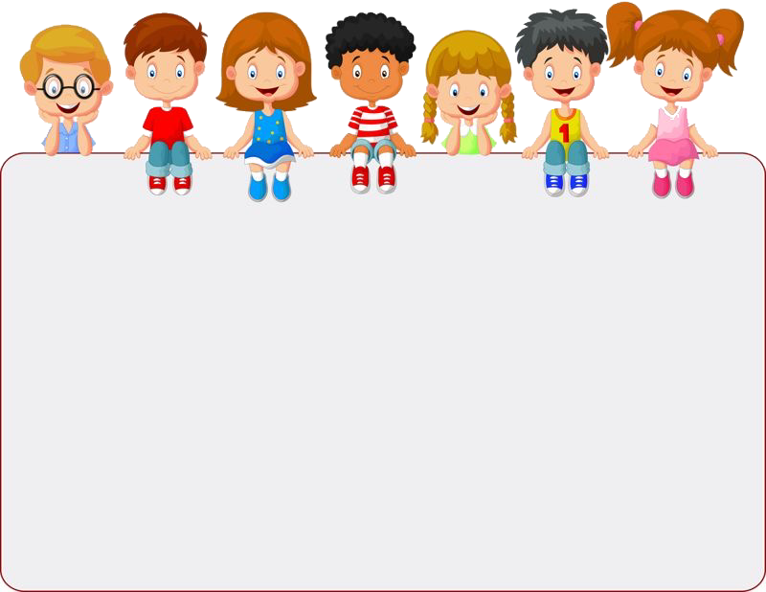



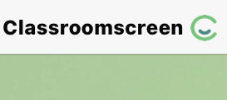
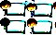





أدوات
ماذا تعلمت
ماذا أريد أن أعرف
ماذا أعرف
تقدير ناتج جمع الكسور العشرية وطرحها بطرق جديدة
تقريب الكسور العشرية
جدول التعلم
استعمال التقدير لحل المسائل
نشاط
التركيز | فكرة الدرس | المفردات | التدريس | استعد | أمثلة | التدريب | تأكد | مهارات عليا | التقويم | تقويم ختامي | الواجب

Slide 3

فكرة الدرس
أدوات
المفردات
نشاط
التركيز | فكرة الدرس | المفردات | التدريس | استعد | أمثلة | التدريب | تأكد | مهارات عليا | التقويم | تقويم ختامي | الواجب

Slide 4
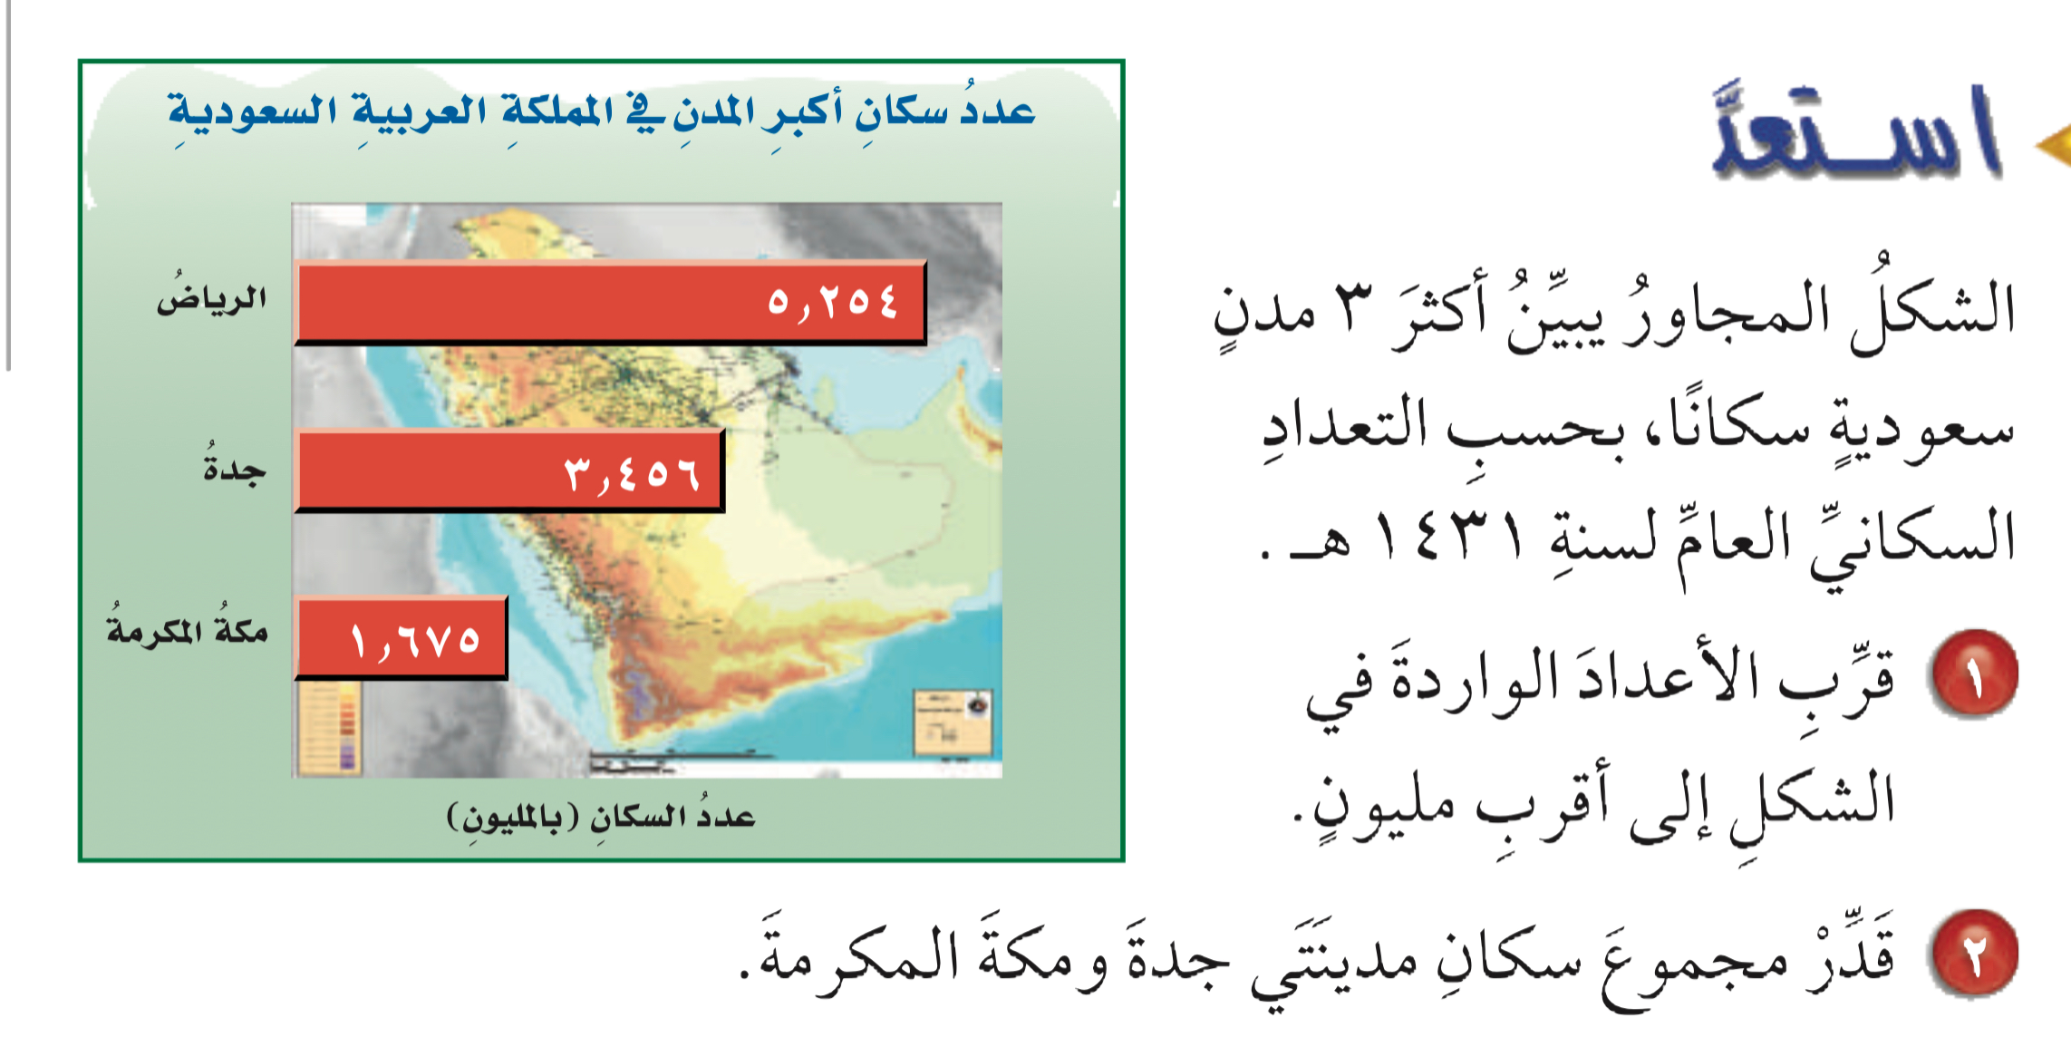
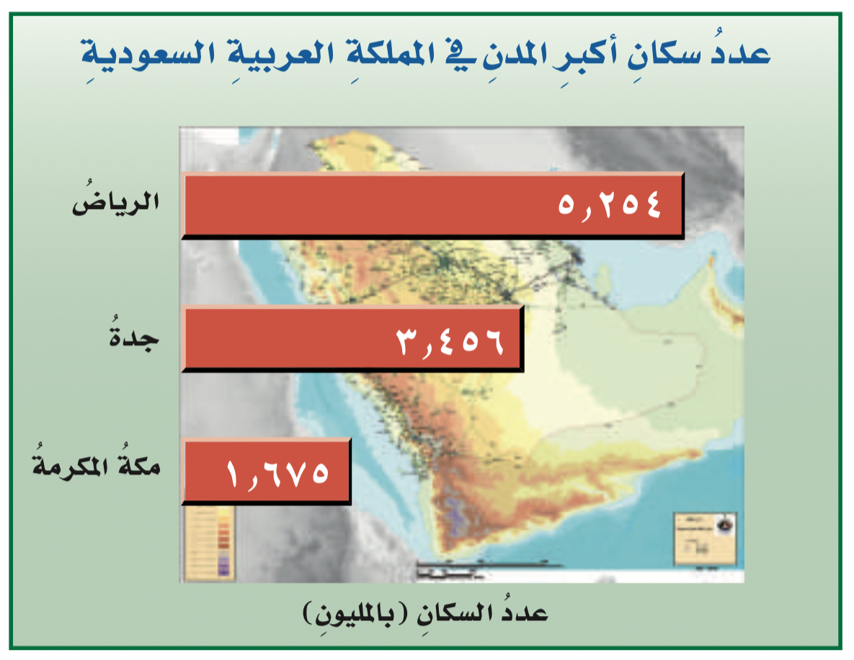
استعد
أدوات
نشاط
التركيز | فكرة الدرس | المفردات | التدريس | استعد | أمثلة | التدريب | تأكد | مهارات عليا | التقويم | تقويم ختامي | الواجب

Slide 5

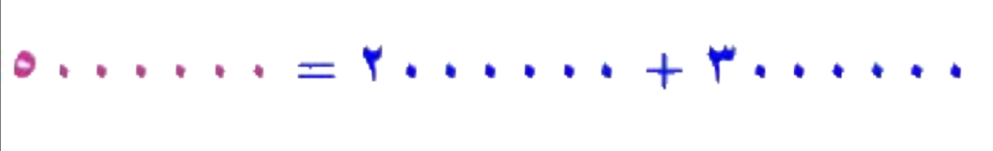
استعد
أدوات
الرياض ٥ مليون
جدة ٣ مليون
مكة ٢ مليون
نشاط
التركيز | فكرة الدرس | المفردات | التدريس | استعد | أمثلة | التدريب | تأكد | مهارات عليا | التقويم | تقويم ختامي | الواجب

Slide 6
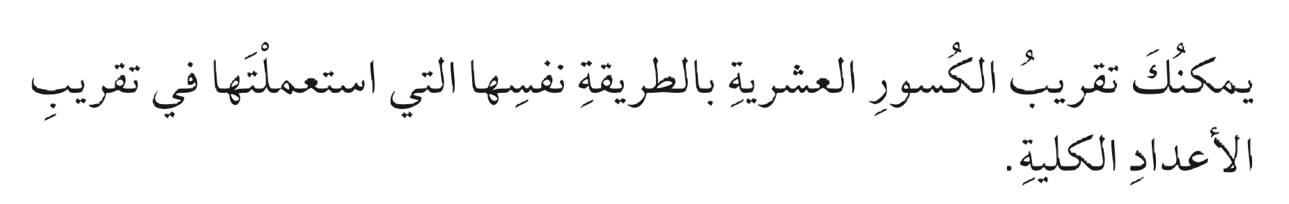
مفردات
أدوات
نشاط
التركيز | فكرة الدرس | المفردات | التدريس | استعد | أمثلة | التدريب | تأكد | مهارات عليا | التقويم | تقويم ختامي | الواجب

Slide 7
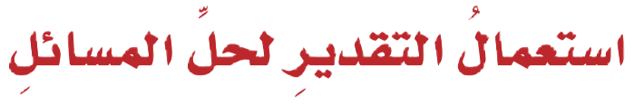
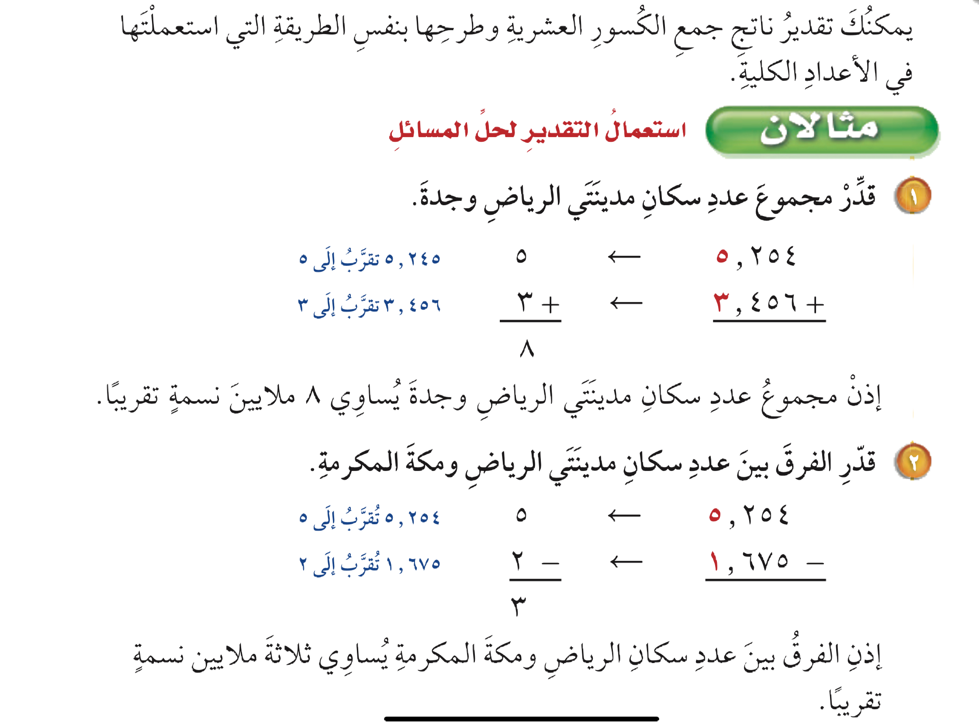
مثالان
أدوات
تحقق من فهمك
نشاط
التركيز | فكرة الدرس | المفردات | التدريس | استعد | أمثلة | التدريب | تأكد | مهارات عليا | التقويم | تقويم ختامي | الواجب

Slide 8
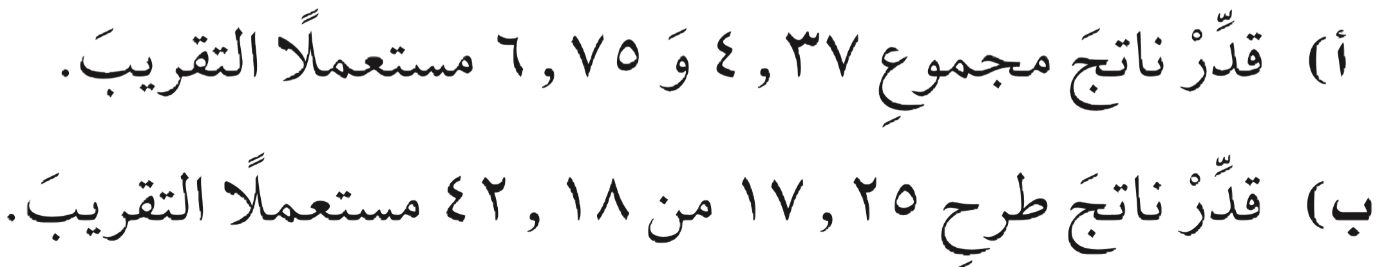

تحقق من فهمك
أدوات
الحل
نشاط
التركيز | فكرة الدرس | المفردات | التدريس | استعد | أمثلة | التدريب | تأكد | مهارات عليا | التقويم | تقويم ختامي | الواجب

Slide 9
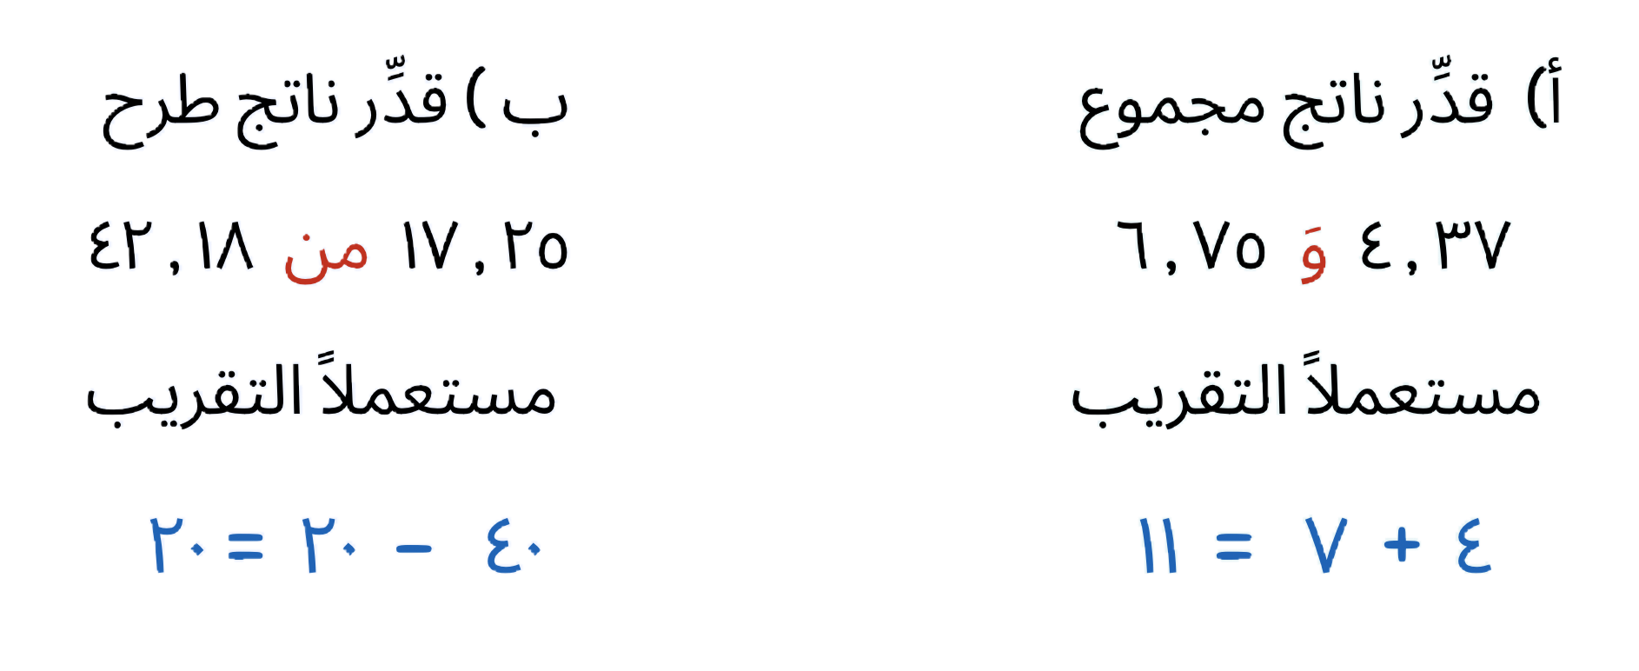
تحقق من فهمك
أدوات
نشاط
التركيز | فكرة الدرس | المفردات | التدريس | استعد | أمثلة | التدريب | تأكد | مهارات عليا | التقويم | تقويم ختامي | الواجب

Slide 10
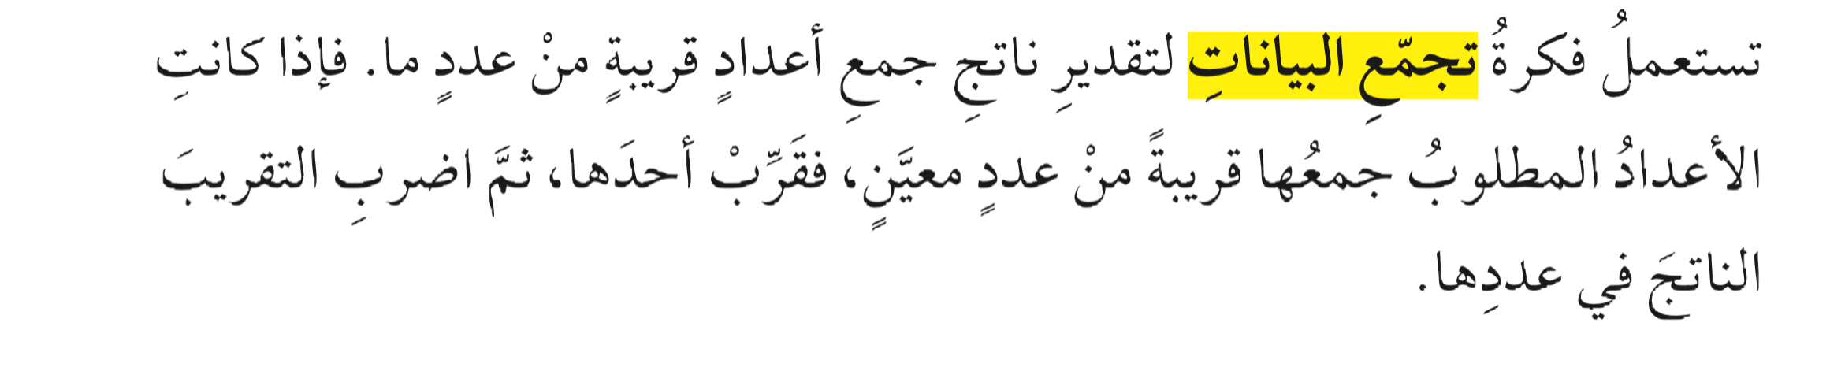
مفردات
أدوات
نشاط
التركيز | فكرة الدرس | المفردات | التدريس | استعد | أمثلة | التدريب | تأكد | مهارات عليا | التقويم | تقويم ختامي | الواجب

Slide 11
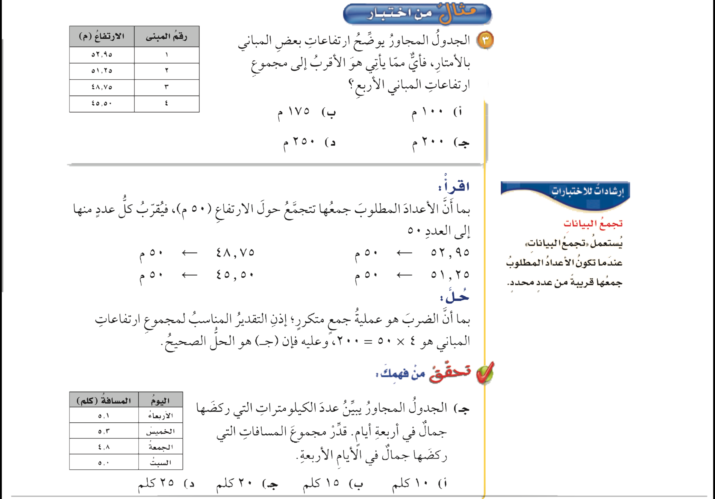
مثال من اختبار
استعمال التقدير بتجمع البيانات
أدوات
تحقق من فهمك
نشاط
التركيز | فكرة الدرس | المفردات | التدريس | استعد | أمثلة | التدريب | تأكد | مهارات عليا | التقويم | تقويم ختامي | الواجب

Slide 12
تحقق من فهمك
أدوات
الحل
نشاط
التركيز | فكرة الدرس | المفردات | التدريس | استعد | أمثلة | التدريب | تأكد | مهارات عليا | التقويم | تقويم ختامي | الواجب

Slide 13
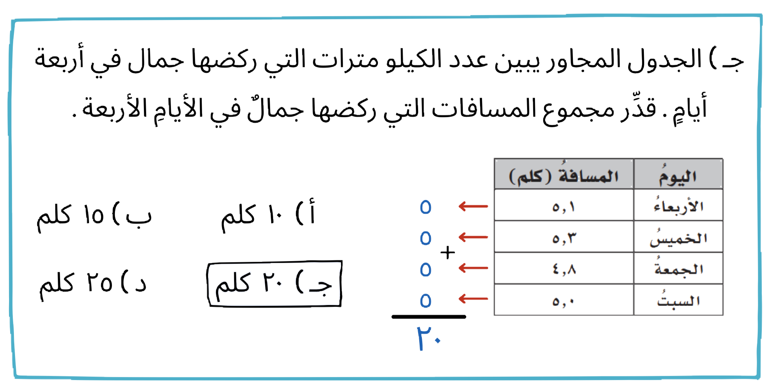
تحقق من فهمك
أدوات
نشاط
التركيز | فكرة الدرس | المفردات | التدريس | استعد | أمثلة | التدريب | تأكد | مهارات عليا | التقويم | تقويم ختامي | الواجب

Slide 14
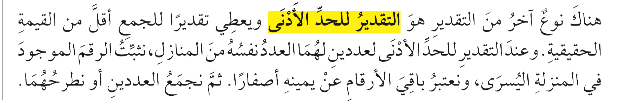
مفردات
أدوات
نشاط
التركيز | فكرة الدرس | المفردات | التدريس | استعد | أمثلة | التدريب | تأكد | مهارات عليا | التقويم | تقويم ختامي | الواجب

Slide 15
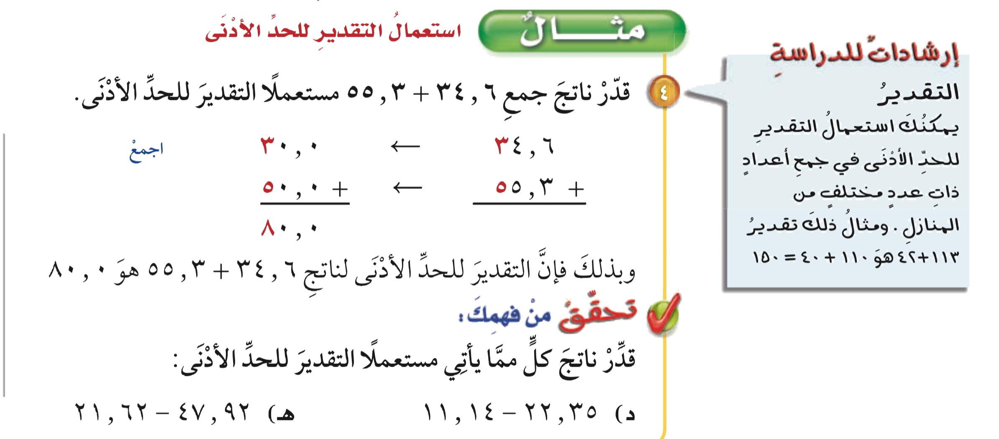
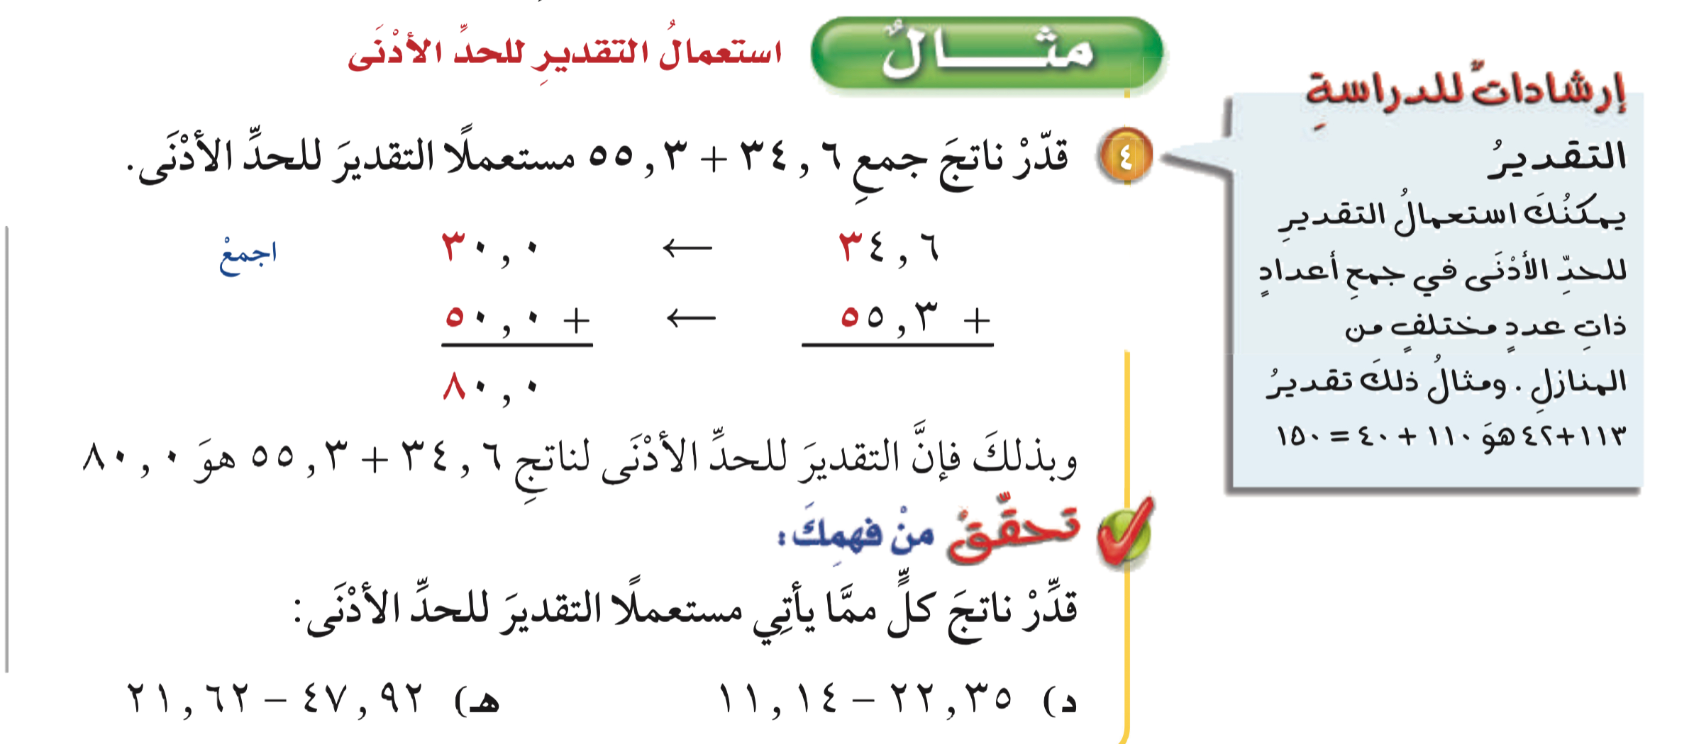
مثال
أدوات
تحقق من فهمك
نشاط
التركيز | فكرة الدرس | المفردات | التدريس | استعد | أمثلة | التدريب | تأكد | مهارات عليا | التقويم | تقويم ختامي | الواجب

Slide 16
تحقق من فهمك
أدوات
الحل
نشاط
التركيز | فكرة الدرس | المفردات | التدريس | استعد | أمثلة | التدريب | تأكد | مهارات عليا | التقويم | تقويم ختامي | الواجب

Slide 17
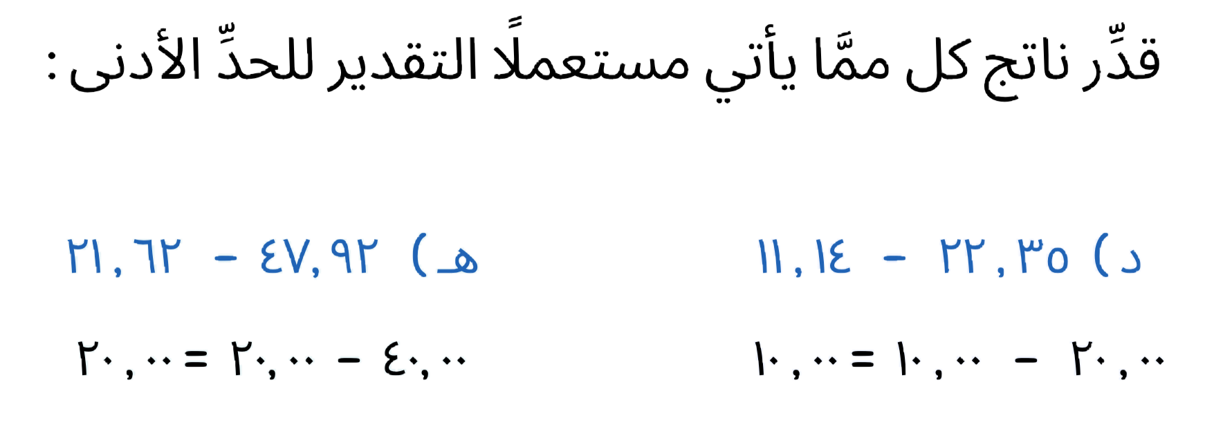
تحقق من فهمك
أدوات
نشاط
التركيز | فكرة الدرس | المفردات | التدريس | استعد | أمثلة | التدريب | تأكد | مهارات عليا | التقويم | تقويم ختامي | الواجب

Slide 18
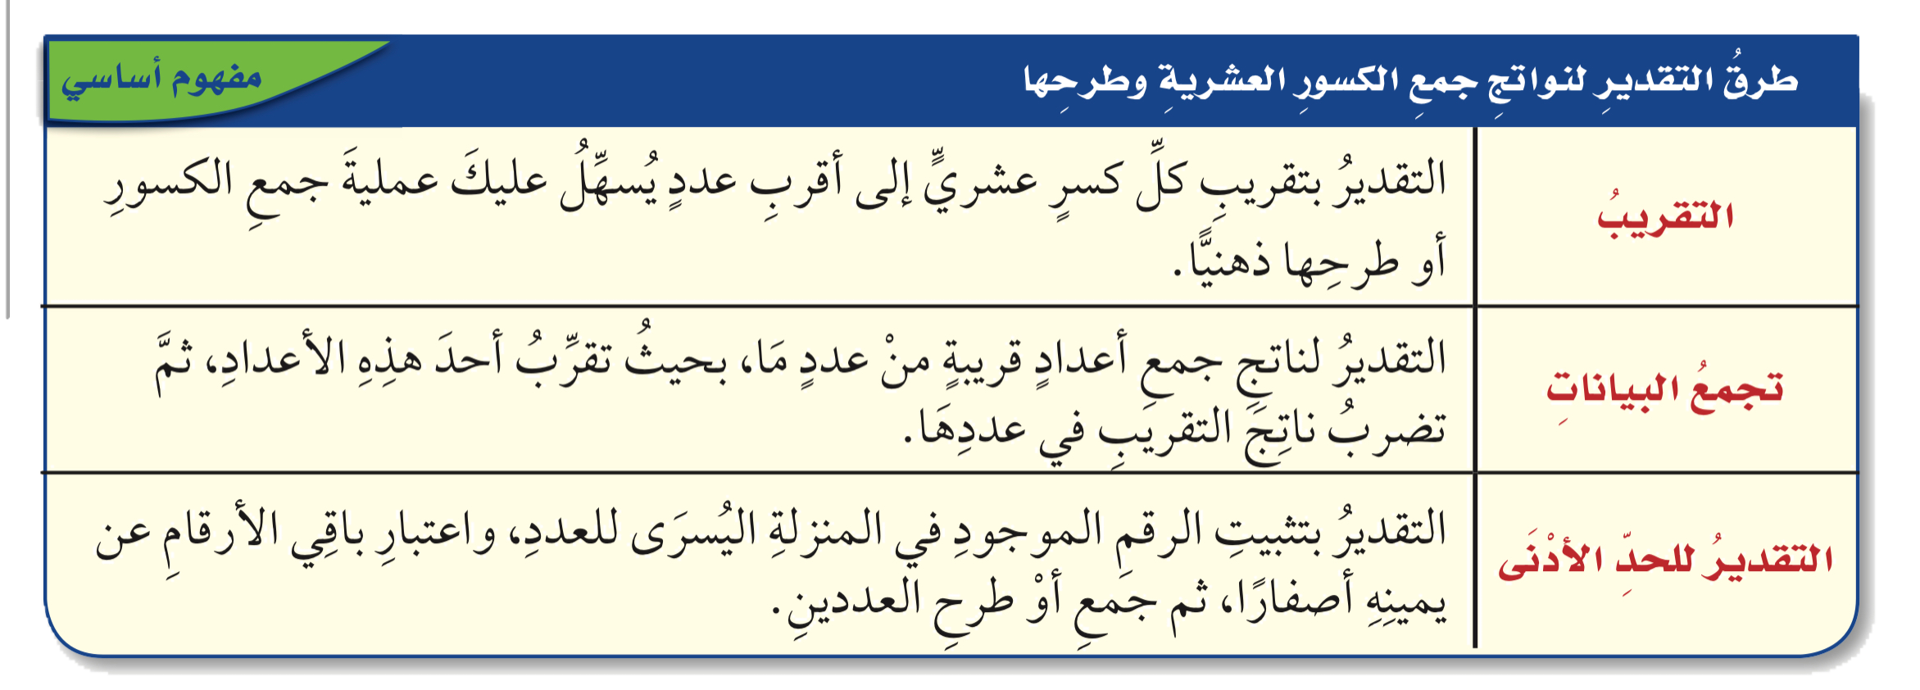
مفهوم أساسي
أدوات
نشاط
التركيز | فكرة الدرس | المفردات | التدريس | استعد | أمثلة | التدريب | تأكد | مهارات عليا | التقويم | تقويم ختامي | الواجب

Slide 19
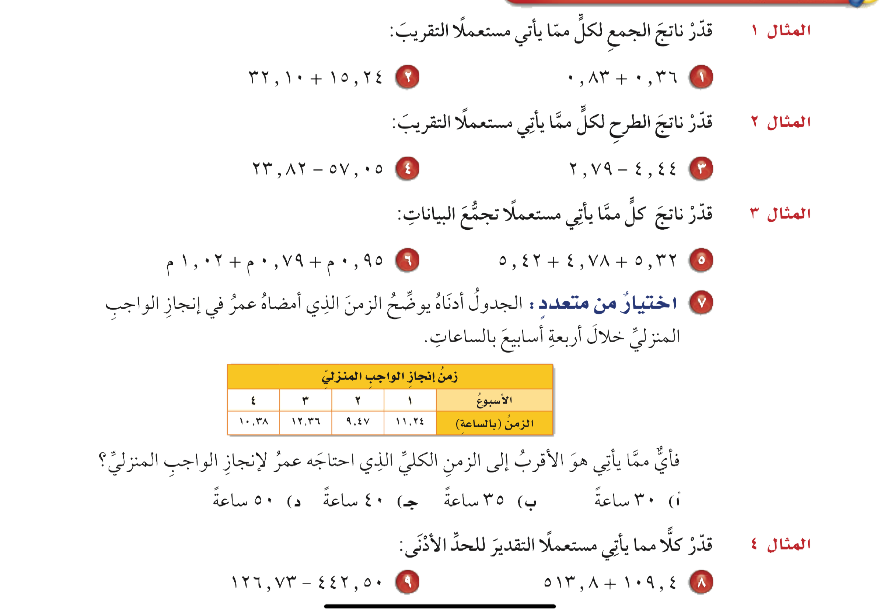
تـــــأكد
أدوات
الحل
نشاط
التركيز | فكرة الدرس | المفردات | التدريس | استعد | أمثلة | التدريب | تأكد | مهارات عليا | التقويم | تقويم ختامي | الواجب

Slide 20
تـــــأكد
أدوات
١٥
١٥٫٢٤
٠
٠٫٣٦
+
+
٣٢
٣٢٫١٠
١
٠٫٨٣
٤٧
قرب إلى أقرب آحاد
١
قرب إلى أقرب آحاد
نشاط
التركيز | فكرة الدرس | المفردات | التدريس | استعد | أمثلة | التدريب | تأكد | مهارات عليا | التقويم | تقويم ختامي | الواجب

Slide 21
تـــــأكد
أدوات
الحل
نشاط
التركيز | فكرة الدرس | المفردات | التدريس | استعد | أمثلة | التدريب | تأكد | مهارات عليا | التقويم | تقويم ختامي | الواجب

Slide 22
تـــــأكد
أدوات
٥٧
٥٧٫٠٥
٤
٤٫٤٤
-
-
٢٤
٢٣٫٨٢
٣
٢٫٧٩
٣٣
قرب إلى أقرب آحاد
١
قرب إلى أقرب آحاد
نشاط
التركيز | فكرة الدرس | المفردات | التدريس | استعد | أمثلة | التدريب | تأكد | مهارات عليا | التقويم | تقويم ختامي | الواجب

Slide 23
تـــــأكد
أدوات
الحل
نشاط
التركيز | فكرة الدرس | المفردات | التدريس | استعد | أمثلة | التدريب | تأكد | مهارات عليا | التقويم | تقويم ختامي | الواجب

Slide 24
تـــــأكد
أدوات
١٥
=
٥
٥٫٤٢
+
٥
٤٫٧٨
+
٥
٥٫٣٢
٣
=
+
+
١
١٫٠٢
١
٠٫٧٩
١
٠٫٩٥
نشاط
التركيز | فكرة الدرس | المفردات | التدريس | استعد | أمثلة | التدريب | تأكد | مهارات عليا | التقويم | تقويم ختامي | الواجب

Slide 25
تـــــأكد
أدوات
الحل
نشاط
التركيز | فكرة الدرس | المفردات | التدريس | استعد | أمثلة | التدريب | تأكد | مهارات عليا | التقويم | تقويم ختامي | الواجب

Slide 26

تـــــأكد
أدوات
نشاط
التركيز | فكرة الدرس | المفردات | التدريس | استعد | أمثلة | التدريب | تأكد | مهارات عليا | التقويم | تقويم ختامي | الواجب

Slide 27
تـــــأكد
أدوات
الحل
نشاط
التركيز | فكرة الدرس | المفردات | التدريس | استعد | أمثلة | التدريب | تأكد | مهارات عليا | التقويم | تقويم ختامي | الواجب

Slide 28
تـــــأكد
أدوات
٤٠٠٫٠٠
٤٤٢٫٥٠
١٠٠٫٠
١٠٩٫٤
-
+
١٠٠٫٠٠
١٢٦٫٧٣
٥٠٠٫٠
٥١٣٫٨
٣٠٠
٦٠٠
التقدير للحد الأدنى
التقدير للحد الأدنى
نشاط
التركيز | فكرة الدرس | المفردات | التدريس | استعد | أمثلة | التدريب | تأكد | مهارات عليا | التقويم | تقويم ختامي | الواجب

Slide 29
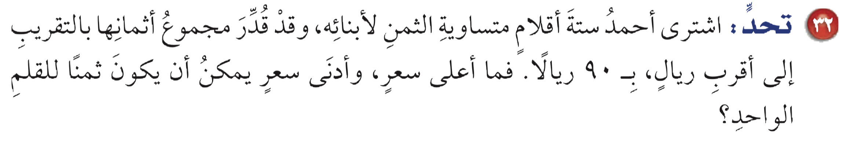
مسائل مهارات عليا
أدوات
الحل
نشاط
التركيز | فكرة الدرس | المفردات | التدريس | استعد | أمثلة | التدريب | تأكد | مهارات عليا | التقويم | تقويم ختامي | الواجب

Slide 30
مسائل مهارات عليا
أدوات
أعلى سعر هو ١٥٫٤٩ أدنى سعر هو ١٤٫٥٠
نشاط
التركيز | فكرة الدرس | المفردات | التدريس | استعد | أمثلة | التدريب | تأكد | مهارات عليا | التقويم | تقويم ختامي | الواجب

Slide 31
ماذا تعلمت
ماذا أريد أن أعرف
ماذا أعرف
جدول التعلم
اختيار إحدى طرق التقدير الثلاث لحل المسائل
تقدير ناتج جمع الكسور العشرية وطرحها بطرق جديدة
تقريب الكسور العشرية
استعمال التقدير لحل المسائل
التركيز | فكرة الدرس | المفردات | التدريس | استعد | أمثلة | التدريب | تأكد | مهارات عليا | التقويم | تقويم ختامي | الواجب

Slide 32

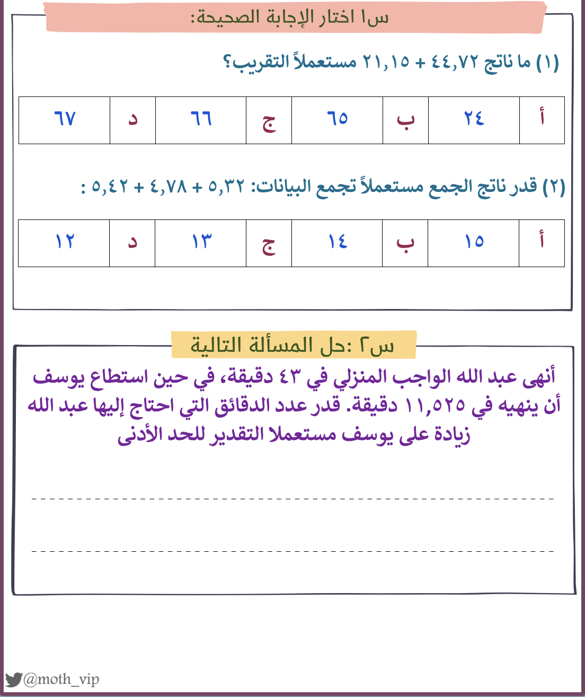

تقويم
ختامي
التركيز | فكرة الدرس | المفردات | التدريس | استعد | أمثلة | التدريب | تأكد | مهارات عليا | التقويم | تقويم ختامي | الواجب

Slide 33
الواجب
سؤال
١٠ ، ١٨ ، ٢٣
صفحة
١٠٠ -١٠١
ختاماً
"لا يكفي التوصل إلى النجاح المهم أن نبقى ناجحين."
التركيز | فكرة الدرس | المفردات | التدريس | استعد | أمثلة | التدريب | تأكد | مهارات عليا | التقويم | تقويم ختامي | الواجب

